Slide 1
2025.12월 과제 진행상황
Internal
Prof. Juhyun Song,
PhD Student. Chulwon Jung
Battery Software Group
2025.12.06.

Slide 2
12/10 Feedback
(**1)
이벤트 정규성 ←> 이벤트 검출 량
자세히 보고 가야함
데이터 많으면 대표 샘플 선정 등
조건별로 얼마나 filter out 되는지 – 그 검출 결과
랩데이터에 focus
  모델을 개발하는게 우선
  아래 내용으로 correlation, feature 수 늘어나면 ML시도
중간 데이터 (X-Y matrix) 생성
  feature , SOH 둘 다 늘리는 방향이 필요
  39개 entry
이벤트 필터링 조건
  스텝별 그래프 추가 (필터링 후 남는것들 확인용)(1-2케이스 추가)
  → Rchg_event feature를 refine
데이터 상 이슈정리
  [완료] 데이터 로그 딜레이 필드 → 없는 것으로 확인
  저항 감소 (사이클 스케일, 10s 스케일)
Qmax 데이터 : Rack01데이터가 맞는지 확인 요청함 (21-25년 데이터 전부)
추가 데이터 요청: 리마인드겸 데이터 요청 보내기 (김제)
김제데이터로 진행
동일한 흐름으로 다른 feature들 추가
(**2)
전체 랩 데이터 디멘전 파악
(셀/채널, RPT# (cycle, SOH), SOC, 부하#, 이벤트#)
(**3)
X(실부하) → Y(RPT)
여러가지 조합이 있음
현재까지 1개 조합 (filtering 조건 최적화는 남은 부분)
방향성을 부정하는 것은 섣부른것 판단임
**4
필드 데이터
x축을 SOH로
왜 랩데이터 쓰는가?
필드데이터가 충분치 않아서 (labeled 안되엇고, 된것은 적음 5회 label – 이것도 부정확) 자체 적으로 모델 개발은 불가능하다 (현재 데이터로는)
우리 방향: 랩 (실주행부하 포함) 모델개발 및 검증 → 필드데이터에 적용 시도

Slide 3
12/10 첨부
왜 상관관계가 낮은가 -> 해결 방법
이유
  랩데이터
    이벤트의 비정규성
  필드데이터
    Qmax 의 부정확성
해결방법
  랩데이터
    더 정규성 있게 narrow down (이벤트 수는 적어지는데)
    수를 늘려서 통계 (평균)
  필드데이터
    정기평가 저항 (y 값을 다르게 – DCIR 부분?)

Slide 4
12/03 Feedback
(**1)
이벤트 정규성 ←> 이벤트 검출 량
자세히 보고 가야함
데이터 많으면 대표 샘플 선정 등
조건별로 얼마나 filter out 되는지 – 그 검출 결과
중간 데이터 (X-Y matrix) 생성
  feature , SOH
  39개 entry
이벤트 필터링 조건
  스텝별 그래프 추가 (필터링 후 남는것들 확인용)
Feature 들 부하8종 별로 → 하나의 plot으로 (marker, color 등 구분)
셀별 데이터 같이 plot
  x-Q(C/2), Q(C/20)
  y-feature(Rch 시간별 3종)
  6개 plot
  전체적 추세는 셀, 부하 구분 없이 – 내부 분석용 (셀 marker / 부하는 color)
데이터 상 이슈정리
  데이터 로그 딜레이 필드, 랩에서 관측 데이터
  저항 감소 (사이클 스케일, 10s 스케일)
Qmax 데이터 : Rack01데이터가 맞는지 확인 요청함 (21-25년 데이터 전부)
추가 데이터 요청: 리마인드겸 데이터 요청 보내기 (김제)
김제데이터로 진행
동일한 흐름으로 다른 feature들 추가
(**2)
전체 랩 데이터 디멘전 파악
(셀/채널, RPT# (cycle, SOH), 부하#, 이벤트#)
(**3)
X(실부하) → Y(RPT)
여러가지 조합이 있음
현재까지 1개 조합 (filtering 조건 최적화는 남은 부분)
방향성을 부정하는 것은 섣부른것 판단임

Slide 5
1. 랩데이터 요약
랩데이터 정리본
RPT 데이터 파일 개수: 39
주행부하 데이터 파일 개수: 39
사이클 구간 | Cell # | RPT 측정 | Drive Cycle 측정 | Aging 측정 | 비고
000 | 9-16 | O | O | O | 초기값
001-200 | 9-16 | O | O | O
201-400 | 9-16 | O | O | O
401-600 | 9-16 | O | O | O
601-800 | 9-16 | O | O | O
801-1000 | 12,14,15,16 제외 | O | O | 진행중 | RPT 데이터 개수: 39 주행부하 데이터 개수: 39
Ch09: 1C1C 4cpd SOC70 | RPT1(0.5C): 62.39 | Ch10: 1C1C 4cpd SOC100 | RPT1(0.5C): 63.44
 | RPT5(0.5C): 59.30 (95.1%) |  | RPT5(0.5C): 59.14 (93.2%)
Ch11 1C1C 8cpd SOC70 | RPT1(0.5C): 62.97 | Ch12 (실험 종료, 스웰링) 1C1C 8cpd SOC100 | RPT1(0.5C): 63.38
 | RPT5(0.5C): 59.69 (94.8%) |  | RPT5(0.5C): 59.23 (93.4%)
Ch13 3C1C 4cpd SOC70 | RPT1(0.5C): 62.54 | Ch14 (실험 종료 ,벤트) 3C1C 4cpd SOC100 | RPT1(0.5C): 63.40
 | RPT5(0.5C): 58.14 (93.0%) |  | RPT5(0.5C): 54.94 (86.7%)
Ch15 (실험 종료, 스웰링) 3C1C 8cpd SOC 70 | RPT1(0.5C): 63.66 | Ch16 (실험 종료, 스웰링) 3C1C 8cpd SOC100 | RPT1(0.5C): 62.95
 | RPT5(0.5C): 61.62 (96.8%) |  | RPT5(0.5C): 56.06 (87.5%)

Slide 6
1. 랩데이터 요약
Ch09: 1C1C 4cpd SOC70 | RPT1(0.5C): 62.39 | Ch10: 1C1C 4cpd SOC100 | RPT1(0.5C): 63.44
 | RPT5(0.5C): 59.30 (95.1%) |  | RPT5(0.5C): 59.14 (93.2%)
Ch11 1C1C 8cpd SOC70 | RPT1(0.5C): 62.97 | Ch12 (실험 종료, 스웰링) 1C1C 8cpd SOC100 | RPT1(0.5C): 63.38
 | RPT5(0.5C): 59.69 (94.8%) |  | RPT5(0.5C): 59.23 (93.4%)
1-2. Capacity Retention (C/2, 방전용량 기준)

Slide 7
1. 랩데이터 요약
Ch13 3C1C 4cpd SOC70 | RPT1(0.5C): 62.54 | Ch14 (실험 종료 ,벤트) 3C1C 4cpd SOC100 | RPT1(0.5C): 63.40
 | RPT5(0.5C): 58.14 (93.0%) |  | RPT5(0.5C): 54.94 (86.7%)
Ch15 (실험 종료, 스웰링) 3C1C 8cpd SOC 70 | RPT1(0.5C): 63.66 | Ch16 (실험 종료, 스웰링) 3C1C 8cpd SOC100 | RPT1(0.5C): 62.95
 | RPT5(0.5C): 61.62 (96.8%) |  | RPT5(0.5C): 56.06 (87.5%)
1-2. Capacity Retention (C/2, 방전용량 기준)

Slide 8
1. 랩데이터 요약
실험 DOE
RPT 구성 (OCV-DCIR-C rate – 주행부하)
  정격용량 평가: C/3 CCCV – Rest (1hr) – C/3 CC – Rest (1hr)
  OCV 평가: C/20 충전 및 방전 (30분 휴지)
  DCIR 평가: 5-100% SOC 지점에서 1C(60sec) Pulse 거동 평가
  Crate 평가: 0.1C, 0.5C, 1C, 2C 충방전 평가
  ESS 주행부하 (Deep *4, Light *4)
    SOC 포인트: 90, 70, 50
주행부하
Deep*4
(SOC변동 큰 프로파일)
Light*4
(SOC변동 작은 프로파일)

Slide 9
랩데이터 정리본
파라미터 | 값 | 설명
Cnom | 64 Ah | 배터리 용량
Pnom | 0.235 kW | 정격 전력 (3.68V × 64Ah)
current_threshold | 1.28 A | Idle 전류 임계값 (Cnom × 0.02)
min_duration | 10 s | 최소 이벤트 지속 시간
max_P_std | 0.00705 kW | 최대 전력 표준편차 (Pnom × 0.03)
max_I_std | 1.6 A | 최대 전류 표준편차 (Cnom × 0.025)
이벤트 정의
Step 3. 안정성 체크
단계 | 계산 | 설명
3-1. 구간 추출 | I_seg = I(start_idx:end_idx)<br>V_seg = V(start_idx:end_idx)<br>P_seg = V_seg .* I_seg / 1000 | 전류, 전압, 전력 구간
3-2. 안정 구간 | P_seg(3:idx2-2), I_seg(3:idx2-2) | 시작/끝 2점 제외
3-3. 전력 표준편차 | power_std = std(P_seg(3:idx2-2)) | 안정 구간 전력 변동성
3-4. 전류 표준편차 | current_std = std(I_seg(3:idx2-2)) | 안정 구간 전류 변동성
3-5. 필터링 | power_std >= 0.00705 kW OR current_std >= 1.6 A | → FILTERED: Unstable
Step 1. Idle → Load 검출
Ilde → Load Transition 검출 | 조건/계산 | 설명
1-1. Idle 상태 판단 | abs(I) < 1.28 A | 전류 절댓값이 임계값 미만
1-2. Driving 상태 판단 | abs(I) >= 1.28 A | 전류 절댓값이 임계값 이상
1-3. Transition 검출 | is_idle(i) & is_driving(i+1) | Idle → Driving 전환 지점
1-4. 결과 | idle_to_driving 배열 | Transition 인덱스 저장
필터링 | Transition 없음 | → SKIP
Step 2. 이벤트 구간 및 최소 지속 시간 체크
단계 | 계산 | 설명
2-1. 이벤트 시작점 | start_idx = idx1 | Transition 직전 인덱스
2-2. 이벤트 종료점 | end_idx = driving_end_idx | Driving 상태 종료 지점
2-3. 실제 지속 시간 | driving_time = t_seconds(end_idx) - t_seconds(start_idx) | 실제 시간(초)
2-4. 필터링 | driving_time < 10s | → SKIP (너무 짧음)
Step 4. 충전/방전 분류
조건 | 분류 | 설명
mean(I_seg) > 0 | CHARGING | 평균 전류 양수 → 충전 이벤트
mean(I_seg) < 0 | DISCHARGING | 평균 전류 음수 → 방전 이벤트
mean(I_seg) == 0 | SKIP | 평균 전류 0 → 제외
Smoothing 적용하지 않음

Slide 10
Ch09
Ch09 – SOC70 – Rchg

Slide 11
Ch09
Ch09 – SOC70 – Rchg

Slide 12
Ch09
Ch09 – SOC50 – Rchg

Slide 13
Ch09
DCIR값 비교

Slide 14
Ch 13
Ch13 – SOC50 – Rchg

Slide 15
Ch 13
Ch13 – SOC50 – Rchg

Slide 16
Ch 13
Ch13 – SOC50 – Rchg

Slide 17
Ch14
Ch14 – SOC50 – Rchg

Slide 18
Ch14
Ch14 – SOC50 – Rchg

Slide 19
Ch14
Ch14 – SOC50 – Rchg

Slide 20
Ch15
Ch15 – SOC50 – Rchg

Slide 21
Ch15
Ch15 – SOC50 – Rchg

Slide 23
Ch16
Ch16 – SOC50 – Rchg

Slide 24
Ch16
Ch16 – SOC50 – Rchg

Slide 26
Ch09
Ch09 – SOC90 – Rchg

Slide 27
Ch09
Ch09 – SOC90 – Rchg

Slide 28
Ch09
Ch09 – SOC90 – Rchg

Slide 29
Index
랩데이터 요약
(랩데이터) 이벤트 기반 특징 인자 추출 알고리즘
  2-1. 진단용 유효 이벤트 정의 및 검출 로직
  2-2. 저항 산출 로직
(랩데이터) 열화 인자 상관성 분석 결과
  3-1. Cycle 경과에 따른 저항 증가 추이
  3-2. SOH와의 상관관계 결과
(필드데이터) 열화 인자 상관성 분석 결과
  3-1. 진단용 유효 이벤트 정의 및 검출 로직
  3-2. 연도별 저항 증가 추이
  3-3. SOH와의 상관관계 결과

Slide 30
2. 이벤트 기반 특징 추출 알고리즘 (랩데이터)
파라미터 | 값 | 계산식
Cnom | 64 Ah | -
Pnom | 0.235 kW | 3.68V × 64Ah
current_threshold | 1.28 A | Cnom × 0.02
min_duration | 60 s | -
max_P_std | 0.01175 kW | Pnom × 0.05
max_I_std | 3.2 A | Cnom × 0.05
2-1. 진단용 유효 이벤트 정의 및 검출 로직
(**1)
이벤트 정규성 ←> 이벤트 검출 량
자세히 보고 가야함
데이터 많으면 대표 샘플 선정 등
조건별로 얼마나 filter out 되는지 – 그 검출 결과
Step 1. Idle → Load 검출
단계 | 설명 | 계산
1-1. Idle 상태 판단 | 절대 전류값이 임계값 미만 | abs(I) < 1.28 A
1-2. Driving 상태 판단 | 절대 전류값이 임계값 이상 | abs(I) >= 1.28 A
1-3. Transition 검출 | i번째는 Idle, i+1번째는 Driving인 지점 검출 | is_idle(i) & is_driving(i+1)<br>→ Idle → Driving 전환 지점
1-4. 결과 | Transition 인덱스 배열 저장 | idle_to_driving 배열
필터링 | Transition이 없으면 SKIP | if isempty(idle_to_driving) → continue
Step 3. 안정성 체크
단계 | 설명 | 코드/계산
3-1. 구간 추출 | 이벤트 전체 구간 데이터 추출 | I_seg = I(start_idx:end_idx)<br>V_seg = V(start_idx:end_idx)<br>P_seg = V_seg .* I_seg / 1000
3-2. 안정 구간 정의 | 고정 시간 윈도우 (2~60초) | t_start_stable = t_seg(1) + 2<br>t_end_stable = t_seg(1) + 60
3-3. 안정 구간 길이 체크 | 이벤트가 60초 이상인지 확인 | if t_seg(end) < t_end_stable → continue
3-4. 안정 구간 인덱스 | 2~60초 구간에 해당하는 인덱스 | stable_mask = (t_seg >= t_start_stable) & (t_seg <= t_end_stable) stable_indices = find(stable_mask)
3-5. 통계량 계산 | 안정 구간에서 통계량 계산 | I_stable = I_seg(stable_indices) power_std = std(P_seg(stable_indices)) current_std = std(I_stable) current_mean = mean(I_stable) current_range = max(I_stable) - min(I_stable) current_CV = current_std / abs(current_mean)
Step 2. 이벤트 구간 및 최소 지속 시간 체크
단계 | 설명 | 계산
2-1. 이벤트 타입 결정 | Driving 시작 지점의 전류 부호로 결정 | event_type = sign(I(start_driving_idx))<br>1: 충전, -1: 방전
2-2. 이벤트 시작점 | Transition 직전 인덱스 (Idle 상태) | start_idx = idx1
2-3. Driving 시작점 | Transition 직후 인덱스 | start_driving_idx = idx1 + 1
2-4. 이벤트 종료점 | 동일 방향 전류가 유지되는 마지막 지점 | driving_end_idx조건: abs(I) >= 1.28 A AND sign(I) == event_type
Step 4. 충전/방전 분류
조건 | 분류 | 설명
event_type > 0 | Charge | 충전 이벤트 (평균 전류 양수)
event_type < 0 | Discharge | 방전 이벤트 (평균 전류 음수)
event_type == 0 | SKIP | 전류가 0 → 제외

Slide 31
2. 이벤트 기반 특징 추출 알고리즘 (랩데이터)
2-2. 저항 산출 로직
검출된 이벤트로부터 저항값 추출
SOC 50에서의 저항값 추출
시간 구간 | 샘플링 간격 dt | 인덱스 계산 | V1 idx | V2 idx | I1 idx | I2 idx
R_1s | 0.1초 | round(1/0.1 + 1) = 11 | V_seg(1) | V_seg(11) | I_seg(1) | I_seg(11)
R_3s | 0.1초 | round(3/0.1 + 1) = 31 | V_seg(1) | V_seg(31) | I_seg(1) | I_seg(31)
R_5s | 0.1초 | round(5/0.1 + 1) = 51 | V_seg(1) | V_seg(51) | I_seg(1) | I_seg(51)
R_10s | 0.1초 | round(10/0.1 + 1) = 101 | V_seg(1) | V_seg(101) | I_seg(1) | I_seg(101)
R_30s | 0.1초 | round(30/0.1 + 1) = 301 | V_seg(1) | V_seg(301) | I_seg(1) | I_seg(301)
R_60s | 0.1초 | round(60/0.1 + 1) = 601 | V_seg(1) | V_seg(601) | I_seg(1) | I_seg(601)

Slide 32
3. 열화 인자 상관성 분석 결과 (랩데이터)
(**2)
전체 랩 데이터 디멘전 파악
(셀/채널, RPT# (cycle, SOH), 부하#, 이벤트#)
각 사이클에서 추출한 8개셀, DC 의 평균값
3-1. Cycle 경과에 따른 저항 증가 추이 (Rchg_1sec)
이벤트 필터링 조건으로 검출되지 않는
주행부하 존재

Slide 33
3. 열화 인자 상관성 분석 결과 (랩데이터)
3-1. Cycle 경과에 따른 저항 증가 추이 (Rchg_3sec)
이벤트 필터링 조건으로 검출되지 않는
주행부하 존재

Slide 34
3. 열화 인자 상관성 분석 결과 (랩데이터)
3-1. Cycle 경과에 따른 저항 증가 추이 (Rchg_5sec)
이벤트 필터링 조건으로 검출되지 않는
주행부하 존재

Slide 35
3. 열화 인자 상관성 분석 결과 (랩데이터)
3-1. Cycle 경과에 따른 저항 증가 추이 (Rchg_10sec)
이벤트 필터링 조건으로 검출되지 않는
주행부하 존재

Slide 36
3. 열화 인자 상관성 분석 결과 (랩데이터)
3-1. Cycle 경과에 따른 저항 증가 추이 (Rchg_30sec)
이벤트 필터링 조건으로 검출되지 않는 주행부하 존재

Slide 37
3. 열화 인자 상관성 분석 결과 (랩데이터)
3-1. Cycle 경과에 따른 저항 증가 추이 (Rchg_60sec)
이벤트 필터링 조건으로 검출되지 않는
주행부하 존재

Slide 38
3. 열화 인자 상관성 분석 결과 (랩데이터)
3-1. Cycle 경과에 따른 저항 증가 추이 (Rchg_1/3/5/10/30/60sec)

Slide 39
3. 열화 인자 상관성 분석 결과 (랩데이터)
3-2. 용량과의 상관관계 결과
(**3)
X(실부하) → Y(RPT)
여러가지 조합이 있음
현재까지 1개 조합 (filtering 조건 최적화는 남은 부분)
방향성을 부정하는 것은 섣부른것 판단임
랩데이터 결과 요약
Capacity vs Rchg 상관관계 (이상치 제거 후)
Pearson 상관계수
  R = -0.42 ~-0.21 (약한 음의 상관)
  R² = 4.5% ~17.6% (설명력 낮음)
  모두 통계적으로 유의 (p-value < 0.05)
Rchg간 상관관계
  Rchg간 상관계수: 0.94 ~0.98 (매우 강함)
  같은 이벤트에서 측정된 값들이므로 예상된 결과
  모두 통계적으로 유의 (p-value < 0.05)
결론
  통계적 유의성: 모든 Cpacity vs Rchg 상관관계가 유의
  설명력: R² 가 낮아 용량만으로 저항을 예측하기에 어려움
  시간구간: Rchg_1sec 가 용량과 가장 높은 상관관계

Slide 40
4. 열화 인자 상관성 분석 결과 (필드데이터)
Step 1. 이벤트 검출 조건
단계 | 조건 | 설명
1 | 데이터 smoothing | 이동평균 적용, window=5
2 | 휴지 상태 벗어남 | \|I\| >= idle_thr (1.28A)
3 | 휴지 구간 확인 | 이벤트 시작 전 휴지 구간 ≥ 60초
4 | 이벤트 타입 결정 | sign(I) → charge(1) 또는 discharge(-1)
5 | 이벤트 종료 조건 | 동일 부호 유지, \|I\| >= idle_thr
6 | 최소 지속 시간 | event_duration >= 30초
7 | 최대 전류 확인 | max(\|I\|) >= 6.4A
4-1. 진단용 유효 이벤트 정의 및 검출 로직
랩데이터와는 다른 필터링 적용
파라미터 | 값 | 설명
idle_thr_cell | 1.28A (64×0.02) | 휴지 상태 전류 임계값
min_duration_sec | 30초 | 이벤트 최소 지속 시간
min_idle_duration_sec | 60초 | 이벤트 시작 전 최소 휴지 구간
smoothing_method | 'movmean' | 필터링 방법
movmean_window | 5 | 이동평균 윈도우 크기
min_event_duration_sec | 60초 | 최소 이벤트 지속 시간
min_delta_I | 6.4A | 최소 전류 변화량 (64A × 0.10)
current_variation_threshold | 2.0% | 전류 변동률 임계값
min_events_per_year | 1 | 각 연도별 최소 이벤트 수
voltage_bin_size | 0.01V | 전압 bin 크기
current_bin_size | 2A | 전류 bin 크기
current_deviation_threshold | 2.0A | 그룹 평균 전류에서 허용 편차
Step 2. 이벤트 검출 후 필터링 조건
단계 | 필터 조건 | 실패 시 통계 | 상세 설명
1 | 전압 데이터 존재 | no_voltage | voltage_seq_cell_V 필드 확인
2 | 전류 데이터 존재 | no_current | current_seq_cell_A 필드 확인
3 | 최소 데이터 포인트 | length_too_short | length(current_seq) >= 6
4 | delta_I 검사 | delta_I_too_small | I(5) - I(1) >= 6.4A
5 | 이벤트 지속 시간 | length_too_short | event_duration >= 60초
6 | 전류 변동성 | current_variation | 10초~end-5초 구간 변동률 ≤ 2%
7 | 전류 부호 검사 | wrong_current_sign | 충전: 첫 인덱스 이후 모두 양수 방전: 첫 인덱스 이후 모두 음수
그룹화 로직
항목 | 기준 | bin 크기 | 계산 방법
전압 | 시작 전압 | 0.01V | floor(V(1) / 0.01) × 0.01
전류 | 평균 전류 | 2A | floor(avg_current / 2) × 2
이벤트 타입 | 계속 조건 | 종료 조건
충전 (charge) | I(j) >= idle_thr | I(j) < idle_thr
방전 (discharge) | I(j) <= -idle_thr | I(j) > -idle_thr

Slide 41
4. 열화 인자 상관성 분석 결과 (필드데이터)
4-1. 진단용 유효 이벤트 정의 및 검출 로직
로직 적용시 2개의 그룹 검출
  Group 1) 3.79V, 12A
  Group 2) 3.80V, 12A
연도별 최소 2개의 이벤트
  21,22년도는 6월 데이터만 보유
기존 Rack01데이터
(2021-06/2022-06/2023-06)와
신규 Rack01 데이터(2023-09 ~ 2025-07)가
동일한 site, 동일한 Rack01 데이터인지
확인 요청중
< Group 1 >
< Group 2 >

Slide 42
4. 열화 인자 상관성 분석 결과 (필드데이터)
4-2. 연도별 저항 증가 추이 (Rchg_1sec)
2개 그룹에서 22년 → 23년 저항감소 추세
연도별 Rchg_1sec 평균값 (mOhm): Group 1: 0.770 / 0.974 / 0.838 / 0.750 / 0.777 Group 2: 0.813 / 0.959 / 0.757 / 0.778 / 0.757

Slide 43
4. 열화 인자 상관성 분석 결과 (필드데이터)
4-2. 연도별 저항 증가 추이 (Rchg_3sec)
2개 그룹에서 22년 → 23년 저항감소 추세
연도별 Rchg_3sec 평균값 (mOhm): Group 1: 0.747 / 0.794 / 0.771 / 0.770 / 0.758 Group 2: 0.754 / 0.815 / 0.759 / 0.778 / 0.763

Slide 44
4. 열화 인자 상관성 분석 결과 (필드데이터)
4-2. 연도별 저항 증가 추이 (Rchg_5sec)
2개 그룹에서 22년 → 23년 저항감소 추세
연도별 Rchg_5sec 평균값 (mOhm): Group 1: 0.788 / 0.817 / 0.824 / 0.837 / 0.800 Group 2: 0.793 / 0.830 / 0.839 / 0.831 / 0.826

Slide 45
4. 열화 인자 상관성 분석 결과 (필드데이터)
4-2. 연도별 저항 증가 추이 (Rchg_10sec)
2개 그룹에서 22년 → 23년 저항감소 추세
연도별 Rchg_10sec 평균값 (mOhm): Group 1: 0.913 / 0.963 / 1.008 / 0.994 / 0.958 Group 2: 0.917 / 0.937 / 1.022 / 0.983 / 0.996

Slide 46
4. 열화 인자 상관성 분석 결과 (필드데이터)
4-2. 연도별 저항 증가 추이 (Rchg_30sec)
2개 그룹에서 22년 → 23년 저항감소 추세
연도별 Rchg_30sec 평균값 (mOhm): Group 1: 1.300 / 1.426 / 1.517 / 1.482 / 1.420 Group 2: 1.278 / 1.429 / 1.526 / 1.464 / 1.465

Slide 47
4. 열화 인자 상관성 분석 결과 (필드데이터)
4-2. 연도별 저항 증가 추이 (Rchg_60sec)
**4
x축을 SOH로
2개 그룹에서 22년 → 23년 저항감소 추세
연도별 Rchg_60sec 평균값 (mOhm): Group 1: 1.712 / 1.873 / 2.000 / 2.017 / 1.957 Group 2: 1.650 / 1.818 / 2.018 / 1.985 / 1.993

Slide 48
4. 열화 인자 상관성 분석 결과 (필드데이터)
4-3. SOH와의 상관분석 결과 및 결론
필드데이터 결과 요약
Capacity vs Rchg 상관관계 (이상치 제거 후)
Capacity 값은 Qmax 추출값으로 사용 (21년 95%, 23년 87%, 25년 78%)
22년 24년은 임의 값 사용 (87%, 85%)
Pearson 상관계수 (두 그룹 공통)
  Rchg 1sec ~30sec: SOH와 유의한 상관관계 없음 (p-value > 0.05)
  Rchg 60sec: 통계적 유의성 확인 (p-value < 0.05)
  모든 시간별 저항값에서 R < 0.5 미만
Rchg간 상관관계 (두 그룹 공통)
  Rchg 1sec vs 3sec: R = 0.74
  Rchg 3sec vs 5sec: R = 0.80
  Rchg 30sec vs 60sec R: 0.70 ~0.76
  시간적으로 가까운 구간 간 상관관계가 높음
결론
  통계적 유의성: 모든 SOH vs Rchg 60sec 상관관계가 유의
  단기 저항은 SOH와 직접적 연관이 약함
  Rchg 60sec가 열화 모니터링에 유용한 지표로 보임
< Group 1 >
< Group 2 >

Slide 49
왜 상관관계가 낮은가 -> 해결 방법
이유
  랩데이터
    이벤트의 비정규성
  필드데이터
    Qmax 의 부정확성
해결방법
  랩데이터
    더 정규성 있게 narrow down (이벤트 수는 적어지는데)
    수를 늘려서 통계 (평균)
  필드데이터
    정기평가 저항 (y 값을 다르게 – DCIR 부분?)

Slide 51
2. SOH 추정 모델 개발
2-1. 데이터 전처리 및 특징 추출
진단용 유효 이벤트 정의 및 검출
Step 01. 센서 노이즈 제거
이동평균 필터 적용: 전류, 전압 데이터의 센서 노이즈 완화, 윈도우 크기는 고정된 포인트 수가 아닌, 물리적 시간 3초를 기준으로 설정
Step 02. 유효 이벤트 분할
상태 감지: 전류가 idle threshold 미만인 상태에서 이상인 상태로 변하는 시점 감지하여 이벤트의 시작점으로 정의
방향성 분류: 충전(+),
Step 03. 특징 인자 추출 및 데이터 통합
R_{chg} / R_{dch}: 선별된 각 이벤트에서 시간경과 (1,3,5,10,30,60sec) 에 따른 전압과 전류 변화량을 이용하여 저항 산출
데이터 매핑: 추출된 저항값 (X)에 해당 시점의 Cycle, Channel, SOC 정보와 RPT 실험에서 획득한 용량, SOC-DCIR (Y) 를 매핑하여 최종 데이터셋 구축

Slide 52
충전 이벤트 통계
단계 | 필터링 조건 | 제거된 이벤트 | 제거율 | 0cyc | 200cyc | 400cyc | 600cyc | 800cyc
시작 | 초기 전환 수 | - | - | 16,443 | 16,443 | 16,443 | 16,443 | 16,443
1 | 최소 지속시간 (< 10.0초) | 10,185 | 61.9% | 6,258 | 6,258 | 6,258 | 6,258 | 6,258
2 | 충전 방향 확인 (< 50% 양의 전류) | 0 | 0.0% | 6,258 | 6,258 | 6,258 | 6,258 | 6,258
3 | 안정 구간 길이 확인 (< 10.0초) | 0 | 0.0% | 6,258 | 6,258 | 6,258 | 6,258 | 6,258
4 | 전류 표준편차 (>= 2.00 A) | 252 | 1.5% | 6,006 | 6,006 | 6,006 | 6,006 | 6,006
5 | 변동계수 (>= 200.0%) | 0 | 0.0% | 6,006 | 6,006 | 6,006 | 6,006 | 6,006
6 | 전력 표준편차 (>= 0.024 kW) | 0 | 0.0% | 6,006 | 6,006 | 6,006 | 6,006 | 6,006
7 | 컷팅 후 최소 길이 확인 (< 5.0초) | 105 | 0.6% | 5,901 | 5,901 | 5,901 | 5,901 | 5,901
최종 통과한 충전이벤트 | - | - | 69.6~74.7% (제거율) | 4,152 | 4,156 | 4,155 | 4,992 | 4,368

Slide 53
방전 이벤트 통계
단계 | 필터링 조건 | 제거된 이벤트 | 제거율 | 0cyc | 200cyc | 400cyc | 600cyc | 800cyc
시작 | 초기 전환 수 | - | - | 16,443 | 16,443 | 16,443 | 16,443 | 16,443
1 | 최소 지속시간 (< 30.0초) | 10,185 | 61.9% | 6,258 | 6,258 | 6,258 | 6,258 | 6,258
2 | 방전 방향 확인 (모두 음의 전류) | 0 | 0.0% | 6,258 | 6,258 | 6,258 | 6,258 | 6,258
3 | 안정 구간 길이 확인 (< 3초) | 0 | 0.0% | 6,258 | 6,258 | 6,258 | 6,258 | 6,258
4 | 전류 표준편차 (>= 0.10 A) | 252 | 1.5% | 6,006 | 6,006 | 6,006 | 6,006 | 6,006
5 | 변동계수 (>= 10.0%) | 0 | 0.0% | 6,006 | 6,006 | 6,006 | 6,006 | 6,006
6 | 전력 표준편차 (>= 0.024 kW) | 0 | 0.0% | 6,006 | 6,006 | 6,006 | 6,006 | 6,006
7 | 컷팅 후 최소 길이 확인 (< 5.0초) | 105 | 0.6% | 5,901 | 5,901 | 5,901 | 5,901 | 5,901
최종 통과한 충전이벤트 | - | - | 89.3~91.2% (제거율) | 1,440 | 1,440 | 1,440 | 1,752 | 1,533

Slide 54
충전 필터링 조건 | 의미 및 수식 | 기준값
Short Duration | 이벤트 지속시간이 최소 기준보다 짧음 driving_time < min_duration설명: Idle → Load 전환 후 실제 구동 시간이 기준보다 짧으면 제외 | < 10.0s
Direction | 전류 방향 일치 Charging은 I_direction > 0 | all positive
Too Short Window | 안정 구간 driving_time < stable_end_time 설명: 안정 구간(3-10초) 확보를 위해 최소 지속시간 필요 | < 10.0s
I Std | 전류 표준편차 std(I_stable) >= max_I_std 안정 구간 내 전류 변동이 크면 제외 | >= 2.00 A
CV | 변동계수 CV = std(I_stable)/|mean(I_stable) | CV >= max_CV 평균 대비 표준편차 비율이 크면 제외 | >= 200.0%
P Std | 전력 표준편차 std(P_stable) >= max_P_std 안정 구간 내 전력 변동이 크면 제외 | >= 0.024 kW
Too Short After Cut | 잘라낸 후 지속시간 driving_time_cut< min_duration_after_cut 불안정 구간 제거 후 남은 시간이 기준보다 짧으면 제외 | < 5.0s
방전 필터링 조건 | 의미 및 수식 | 기준값
Short Duration | 이벤트 지속시간이 최소 기준보다 짧음 driving_time < min_duration설명: Idle → Load 전환 후 실제 구동 시간이 기준보다 짧으면 제외 | < 30.0s
Direction | 전류 방향 일치 Discharging은 I_direction < 0 | all negative
Too Short Window | 안정 구간 driving_time < stable_end_time 설명: 안정 구간(3-10초) 확보를 위해 최소 지속시간 필요 | < 3s
I Std | 전류 표준편차 std(I_stable) >= max_I_std 안정 구간 내 전류 변동이 크면 제외 | >= 0.10 A
CV | 변동계수 CV = std(I_stable)/|mean(I_stable) | CV >= max_CV 평균 대비 표준편차 비율이 크면 제외 | >= 10.0%
P Std | 전력 표준편차 std(P_stable) >= max_P_std 안정 구간 내 전력 변동이 크면 제외 | >= 0.024 kW
Too Short After Cut | 잘라낸 후 지속시간 driving_time_cut< min_duration_after_cut 불안정 구간 제거 후 남은 시간이 기준보다 짧으면 제외 | < 5.0s

Slide 55
2. SOH 추정 모델 개발
2-1. 데이터 전처리 및 특징 추출 (SOC90 충방전 이벤트)

Slide 56
2. SOH 추정 모델 개발
2-1. 데이터 전처리 및 특징 추출 (SOC70 충방전 이벤트)

Slide 57
2. SOH 추정 모델 개발
2-1. 데이터 전처리 및 특징 추출 (SOC50 충방전 이벤트)

Slide 58
2. SOH 추정 모델 개발
2-1. 데이터 전처리 및 특징 추출
예시) Rchg 5s vs. C/3 Cpacity

Slide 59
2. SOH 추정 모델 개발
2-1. 데이터 전처리 및 특징 추출
예시) Rdch 5s vs. C/3 Cpacity

Slide 60
2. SOH 추정 모델 개발
2-2. 상관 분석 및 특징 선택
SOC50-Charge 에서의 상관분석 결과
Rchg_10s가 가장 높은 상관관계
R_10s가 대부분의 고상관관계를 차지 (15개)
R_1s, R_3s, R_5s는 Capacity_C3와 |r| < 0.6이므로 강조되지 않음

Slide 61
2. SOH 추정 모델 개발
2-2. 상관 분석 및 특징 선택
SOC50-Discharge 에서의 상관분석 결과
Rchg_1s, Rchg_10s가 가장 높은 상관관계
Capacity_C3와의 상관계수는 모두 |r| < 0.6
R_1s, R_3s와 RPT 변수들 간 상관관계 (0.60~0.64)
현재 실험 데이터에서는 특징간 높은 상관관계 쌍이 발견되지 않음
그룹별 이상치 제거 (IQR):
cycle, 주행부하, SOC 레벨별로 데이터를 그룹화한 후 이상치 제거

Slide 62
2. SOH 추정 모델 개발
2-3. 모델 학습 및 데이터 분할
데이터 분할
각 Fold마다 Test Set은 Group A에서 1개, Group B에서 1개를 선택하여 총 2개의 셀로 구성하고, 나머지 6개 셀은 Train Set으로 사용
Group으로 분류:
  Group A (열화가속 1C 충전): 09, 10, 11, 12
  Group B (열화가속 3C 충전): 13, 14, 15, 16
Fold 1: Test: Channel [09, 13] Train: Channel [10, 11, 12, 14, 15, 16]
Fold 2: Test: Channel [10, 14] Train: Channel [09, 11, 12, 13, 15, 16]

Slide 63
2. SOH 추정 모델 개발
2-3. 모델 학습 및 데이터 분할
데이터 분할
각 Fold마다 Test Set은 Group A에서 1개, Group B에서 1개를 선택하여 총 2개의 셀로 구성하고, 나머지 6개 셀은 Train Set으로 사용
Group으로 분류:
  Group A (열화가속 1C 충전): 09, 10, 11, 12
  Group B (열화가속 3C 충전): 13, 14, 15, 16
Fold 3: Test: Channel [11, 15] Train: Channel [09, 10, 12, 13, 14, 16]
Fold 4: Test: Channel [12, 16] Train: Channel [09, 10, 11, 13, 14, 15]

Slide 65



3. 정기평가 데이터
3-1. 계산방식
필드데이터로부터 라벨 추출을 위한 Qmax 계산
  연도별 RPT 측정 데이터로부터 label (용량) 확보용
  Lab RPT 평가에서 확보한 OCV 데이터 사용
$Q_{max} \left[Ah\right]=\frac{\int_{t_{1}}^{t_{2}}{I\left(t\right)dt}/3600}{∆SOC}$
$SOC\left(t\right)=\left(SOC_{2}−SOC_{1}\right)\frac{\int_{t_{1}}^{t}{I\left(t\right)dt}}{\int_{t_{1}}^{t_{2}}{I\left(t\right)dt}}+{SOC}_{1}$
${SOC}_{1}=SOC(OCV(t_{1})$)
충전 전 rest 구간 마지막 시점 ($t_{1}$)
${SOC}_{2}=SOC\left(OCV\left(t_{2}\right)\right)$
충전 후 rest 구간 마지막 시점 ($t_{2}$)
$$SOC_{2}(OCV\left(t_{2}\right))$$
$$SOC_{1}(OCV\left(t_{1}\right))$$

Slide 66
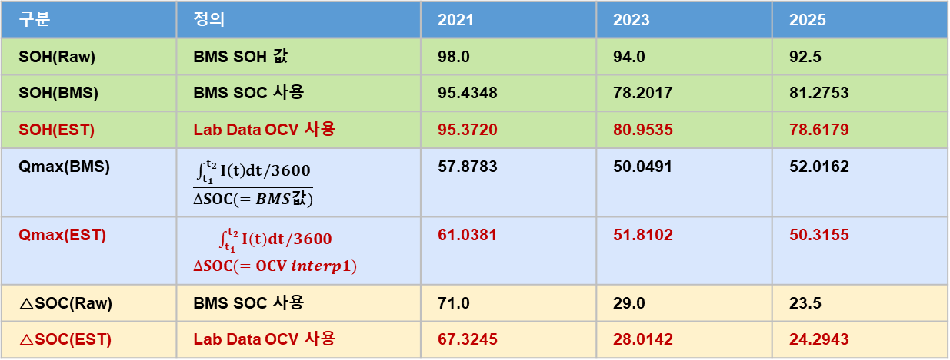
3. 정기평가 데이터
2025
결과 요약 (2021, 2023, 2025)
RPT 수행한 날짜에서 용량 추출
    21년: 95%(61Ah). 23년: 80%(51Ah), 25년: 78%(50Ah)
SOH 변화
2021
구분 | 정의 | 2021 | 2023 | 2025
SOH(Raw) | BMS SOH 값 | 98.0 | 94.0 | 92.5
SOH(BMS) | BMS SOC 사용 | 95.4348 | 78.2017 | 81.2753
SOH(EST) | Lab Data OCV 사용 | 95.3720 | 80.9535 | 78.6179
Qmax(BMS) | $$\frac{\int_{t_{1}}^{t_{2}}{I\left(t\right)dt}/3600}{∆SOC(=BMS\text{값})}$$ | 57.8783 | 50.0491 | 52.0162
Qmax(EST) | $$\frac{\int_{t_{1}}^{t_{2}}{I\left(t\right)dt}/3600}{∆SOC(=OCV interp1)}$$ | 61.0381 | 51.8102 | 50.3155
△SOC(Raw) | BMS SOC 사용 | 71.0 | 29.0 | 23.5
△SOC(EST) | Lab Data OCV 사용 | 67.3245 | 28.0142 | 24.2943
2023

Slide 67
3. 정기평가 데이터
3-2. 2024년 추정결과
 | Chg02 | Chg03 | Chg04 | Dchg03
Start | 2024-09-09 12:55 | 2024-09-09 16:45 | 2024-09-09 17:34 | 2024-09-09 14:14
End | 2024-09-09 13:13 | 2024-09-09 17:34 | 2024-09-09 18:27 | 2024-09-09 16:45
Rest1 | 00:53:44 | 02:11:02 | 00:38:50 | 00:57:17
Rest2 | 00:04:03 | 00:38:50 | 00:15:08 | 02:11:02
SOC1(EST) | 19.4945 | 20.1672 | 31.5257 | 70.9528
SOC2(EST) | 70.4381 | 31.5257 | 69.1924 | 20.1672
△SOC(EST) | 50.9436 | 11.3586 | 37.6666 | 50.7857
SOC1(Raw) | 16.5 | 17 | 28 | 70.5
SOC2(Raw) | 66.5 | 28 | 67.5 | 17
△SOC(Raw) | 50 | 11 | 39.5 | 53.5
Qmax(EST) | 56.5491 | 50.3407 | 57.7066 | 56.2451
Qmax(BMS) | 57.6163 | 51.9816 | 55.0282 | 53.3915
Idt | 28.8082 | 5.718 | 21.7361 | 28.5644
OCV1(EST) | 3.553 | 3.559 | 3.621 | 3.872
OCV2(EST) | 3.867 | 3.621 | 3.855 | 3.559
I1 | 0 | 0 | 0 | 0
I2 | 0.9 | 0 | 0 | 0
SOH(Raw) | 93 | 93 | 93 | 93
SOH(EST) | 88.358 | 78.6573 | 90.1666 | 87.883
SOH(BMS) | 90.0255 | 81.2212 | 85.9816 | 83.4242

Slide 68
Appendix
RPT-DCIR (Ch09)

Slide 69
Appendix
RPT-DCIR (Ch10)

Slide 70
Appendix
RPT-DCIR (Ch11)

Slide 71
Appendix
RPT-DCIR (Ch12)

Slide 72
Appendix
RPT-DCIR (Ch13)

Slide 73
Appendix
RPT-DCIR (Ch14)

Slide 74
Appendix
RPT-DCIR (Ch15)

Slide 75
Appendix
RPT-DCIR (Ch16)

Slide 76
Appendix
Rchg 1sec

Slide 77
Appendix
Rchg 3sec

Slide 78
Appendix
Rchg 5sec

Slide 79
Appendix
Rchg 10sec

Slide 80
Appendix
Rchg 30sec

Slide 81
Appendix
Rchg 60sec

Slide 82
SOC90 충방전 이벤트

Slide 83
Appendix
SOC70 충방전 이벤트

Slide 84
Appendix
SOC50 충방전 이벤트

Slide 85
Appendix
Correlation Heatmap SOC90

Slide 86
Appendix
Correlation Heatmap SOC70

Slide 87
Appendix
Data Split Summary – Fold 1 (Test Channels: [9, 13])

Slide 88
Appendix
Data Split Summary – Fold 2 (Test Channels: [10, 14])

Slide 89
Appendix
Data Split Summary – Fold 2 (Test Channels: [11, 15])

Slide 90
Appendix
Data Split Summary – Fold 2 (Test Channels: [12, 16])

Slide 91
필터링 조건
=== 충전 이벤트 필터링 조건 및 제거 통계 ===
단계 | 필터링 조건 | 기준값 | 단위 | 제거 개수 | 전체 대비 비율 | 설명
1 | 최소 지속시간 | < 10.0 | 초 (s) | 10185 | 61.90% | 이벤트 지속시간이 10초 미만인 경우 제거
2 | 충전 방향 확인 | < 50% | 비율 (%) | 0 | 0.00% | 양의 전류 비율이 50% 미만인 경우 제거 (방전 이벤트로 판단)
3 | 안정 구간 길이 확인 | < 10.0 | 초 (s) | 0 | 0.00% | 안정 구간(이벤트 시작 후 3~10초) 길이가 10초 미만인 경우 제거
4 | 전류 표준편차 | >= 2.00 | 암페어 (A) | 252 | 1.50% | 안정 구간 전류 표준편차가 2.00 A 이상인 경우 제거
5 | 변동계수 (CV) | >= 200.0 | 퍼센트 (%) | 0 | 0.00% | CV = std(I)/|mean(I)| >= 2.0 (200%)인 경우 제거
6 | 전력 표준편차 | >= 0.024 | 킬로와트 (kW) | 0 | 0.00% | 안정 구간 전력 표준편차가 0.024 kW 이상인 경우 제거
7 | 컷팅 후 최소 길이 | < 5.0 | 초 (s) | 105 | 0.60% | 안정 구간만 남기고 불안정한 부분(끝 부분)을 제거(컷팅)한 후, 남은 이벤트 길이가 5초 미만인 경우 제거
=== 방전 이벤트 필터링 조건 및 제거 통계 ===
단계 | 필터링 조건 | 기준값 | 단위 | 제거 개수 | 전체 대비 비율 | 설명
1 | 최소 지속시간 | < 30.0 | 초 (s) | 10185 | 61.90% | 이벤트 지속시간이 30초 미만인 경우 제거
2 | 방전 방향 확인 | 모두 음의 전류 아님 | - | 0 | 0.00% | 모든 전류가 음수가 아닌 경우 제거 (충전 이벤트로 판단)
3 | 안정 구간 길이 확인 | < 3.0 | 초 (s) | 0 | 0.00% | 안정 구간(이벤트 끝까지) 길이가 3초 미만인 경우 제거
4 | 전류 표준편차 | >= 0.10 | 암페어 (A) | 252 | 1.50% | 안정 구간 전류 표준편차가 0.10 A 이상인 경우 제거
5 | 변동계수 (CV) | >= 10.0 | 퍼센트 (%) | 0 | 0.00% | CV = std(I)/|mean(I)| >= 0.1 (10%)인 경우 제거
6 | 전력 표준편차 | >= 0.024 | 킬로와트 (kW) | 0 | 0.00% | 안정 구간 전력 표준편차가 0.024 kW 이상인 경우 제거
7 | 컷팅 후 최소 길이 | < 5.0 | 초 (s) | 105 | 0.60% | 안정 구간만 남기고 불안정한 부분(끝 부분)을 제거(컷팅)한 후, 남은 이벤트 길이가 5초 미만인 경우 제거

Slide 92
1. KEPCO 미팅 피드백
  2025_12_29-KEPCO, CNU 회의록

Slide 94
랩데이터(0 to 1000cyc) / 필드데이터 (4년치) 정기평가 데이터 활용 – dQdV곡선 확인
  신규데이터 포함해서 곡선 송부
  자료준비 (시각화,의문점,방법론) 반드시 가져와서 논의할것 (결론에 대해 논의 할수있도록)
  ATB Lab 피드백 정리
  이미 진행했던 (dQdV) 부분
주행데이터를 사용할 수 있는 방안 모색
  ㅁ

Slide 95
INDEX
랩데이터
  충전, 방전 이벤트 필터링
  dQdV (1/C 데이터)
필드데이터
  dQdV (정기평가 데이터)
ATB Lab 피드백

Slide 96
1. 랩데이터
1-1. 이벤트 추출 로직
전류가 일정한 CC 충전/방전 구간에서의 저항값 산출
모든 주행부하 (8개)에서 1개 이상의 충전/방전 이벤트 검출이 목표
모든 cycle, soc, 채널 통계표
DC | 총후보 (Idle→Charge 전환점) | 제거: 지속시간 < 30초 | 제거:표준편차 std > 2.0A | 제거:전류방향 변경 | 최종 채택 (충전)
DC1 | 6,372 | 4,338 | 1,440 | 0 | 594
DC2 | 6,580 | 4,753 | 369 | 0 | 1,458
DC3 | 7,677 | 6,084 | 796 | 0 | 797
DC4 | 6,147 | 4,617 | 468 | 0 | 1,062
DC5 | 3,393 | 2,466 | 234 | 0 | 693
DC6 | 4,221 | 3,096 | 434 | 0 | 691
DC7 | 4,365 | 3,456 | 513 | 0 | 396
DC8 | 5,453 | 4,718 | 337 | 0 | 398
전체 | 44,208 | 33,528 | 4,591 | 0 | 6,089
DC | 총후보 (Idle→Discharge 전환점) | 제거: 지속시간 < 30초 | 제거:표준편차 std > 2.0A | 제거:전류방향 변경 | 최종 채택 (방전)
DC1 | 6,213 | 5,070 | 747 | 0 | 396
DC2 | 4,041 | 2,979 | 567 | 0 | 495
DC3 | 5,751 | 4,725 | 711 | 0 | 315
DC4 | 4,420 | 3,610 | 297 | 0 | 513
DC5 | 3,204 | 2,592 | 513 | 0 | 99
DC6 | 3,681 | 2,916 | 666 | 0 | 99
DC7 | 4,401 | 3,339 | 765 | 0 | 297
DC8 | 5,578 | 4,453 | 1,026 | 0 | 99
전체 | 37,289 | 29,684 | 5,292 | 0 | 2,313

Slide 97
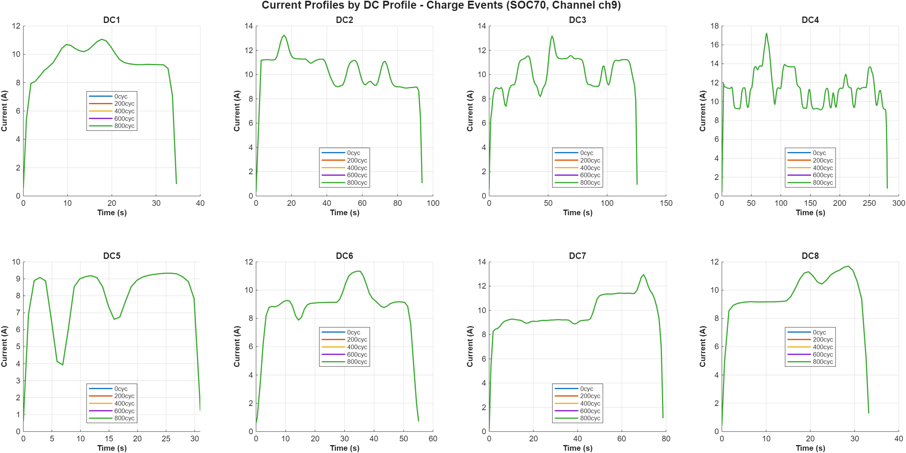

Slide 98
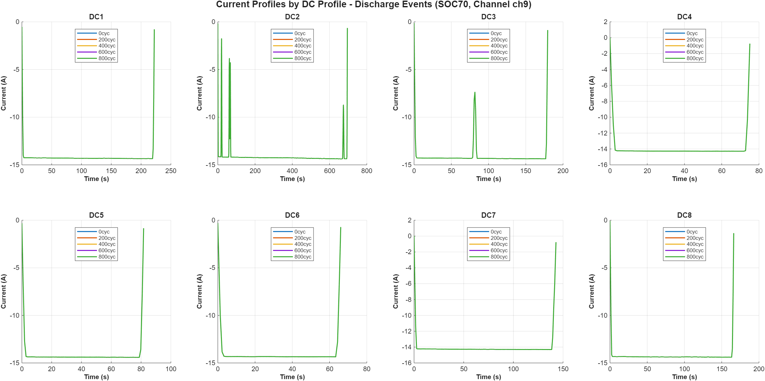

Slide 99
1. 랩데이터
2-1. 정기평가 dQdV 곡선
필드데이터와 동일한 방법으로 dQdV 곡선 추출 (채널별)

Slide 100
2. 필드데이터
2025
결과 요약 (2021, 2023, 2025)
RPT 수행한 날짜에서 용량 추출
    21년: 95%(61Ah). 23년: 80%(51Ah), 25년: 78%(50Ah)
SOH 변화
2021
구분 | 정의 | 2021 | 2023 | 2025
SOH(Raw) | BMS SOH 값 | 98.0 | 94.0 | 92.5
SOH(BMS) | BMS SOC 사용 | 95.4348 | 78.2017 | 81.2753
SOH(EST) | Lab Data OCV 사용 | 95.3720 | 80.9535 | 78.6179
Qmax(BMS) | $$\frac{\int_{t_{1}}^{t_{2}}{I\left(t\right)dt}/3600}{∆SOC(=BMS\text{값})}$$ | 57.8783 | 50.0491 | 52.0162
Qmax(EST) | $$\frac{\int_{t_{1}}^{t_{2}}{I\left(t\right)dt}/3600}{∆SOC(=OCV interp1)}$$ | 61.0381 | 51.8102 | 50.3155
△SOC(Raw) | BMS SOC 사용 | 71.0 | 29.0 | 23.5
△SOC(EST) | Lab Data OCV 사용 | 67.3245 | 28.0142 | 24.2943
2023

Slide 101
2. 필드데이터
3-2. 2024년 추정결과
 | Chg02 | Chg03 | Chg04 | Dchg03
Start | 2024-09-09 12:55 | 2024-09-09 16:45 | 2024-09-09 17:34 | 2024-09-09 14:14
End | 2024-09-09 13:13 | 2024-09-09 17:34 | 2024-09-09 18:27 | 2024-09-09 16:45
Rest1 | 00:53:44 | 02:11:02 | 00:38:50 | 00:57:17
Rest2 | 00:04:03 | 00:38:50 | 00:15:08 | 02:11:02
SOC1(EST) | 19.4945 | 20.1672 | 31.5257 | 70.9528
SOC2(EST) | 70.4381 | 31.5257 | 69.1924 | 20.1672
△SOC(EST) | 50.9436 | 11.3586 | 37.6666 | 50.7857
SOC1(Raw) | 16.5 | 17 | 28 | 70.5
SOC2(Raw) | 66.5 | 28 | 67.5 | 17
△SOC(Raw) | 50 | 11 | 39.5 | 53.5
Qmax(EST) | 56.5491 | 50.3407 | 57.7066 | 56.2451
Qmax(BMS) | 57.6163 | 51.9816 | 55.0282 | 53.3915
Idt | 28.8082 | 5.718 | 21.7361 | 28.5644
OCV1(EST) | 3.553 | 3.559 | 3.621 | 3.872
OCV2(EST) | 3.867 | 3.621 | 3.855 | 3.559
I1 | 0 | 0 | 0 | 0
I2 | 0.9 | 0 | 0 | 0
SOH(Raw) | 93 | 93 | 93 | 93
SOH(EST) | 88.358 | 78.6573 | 90.1666 | 87.883
SOH(BMS) | 90.0255 | 81.2212 | 85.9816 | 83.4242

Slide 102

2. 필드데이터
2-1. 정기평가 dQdV 곡선
Dataset
  2021, 2023, 2024, 2025년도 정기평가 데이터 사용
Preprocessing
  Event Segmentation
    전류 임계값 (0.05C(3.2A))을 기준으로 유효 충전/방전 구간 추출
    최소 충전/방전 지속시간 (150초) 필터링 적용
  용량 산출
    Coulomb Counting 적용. $Q\left(t\right)=\int{I\left(t\right)dt}$
dQ/dV 추출
  추출된 충전/방전 구간에서 전압 그리드 (0.005V) 생성
  선형보간을 통해 V_grid에 매핑
  Gaussian 필터 (window=15) 적용
  최종 dQdV 곡선 도출

Slide 103
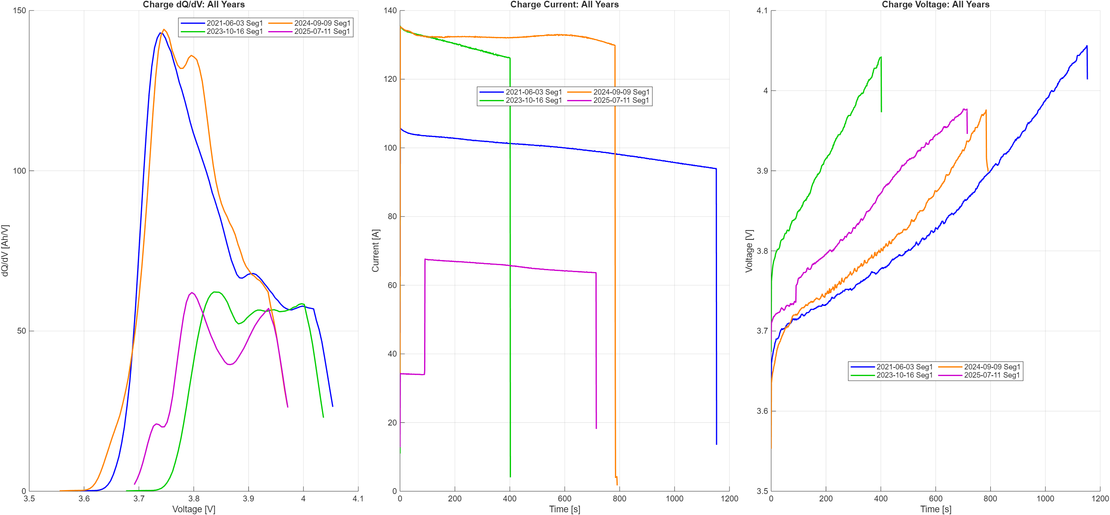
2. 필드데이터
2-1. 정기평가 dQdV 곡선

Slide 104
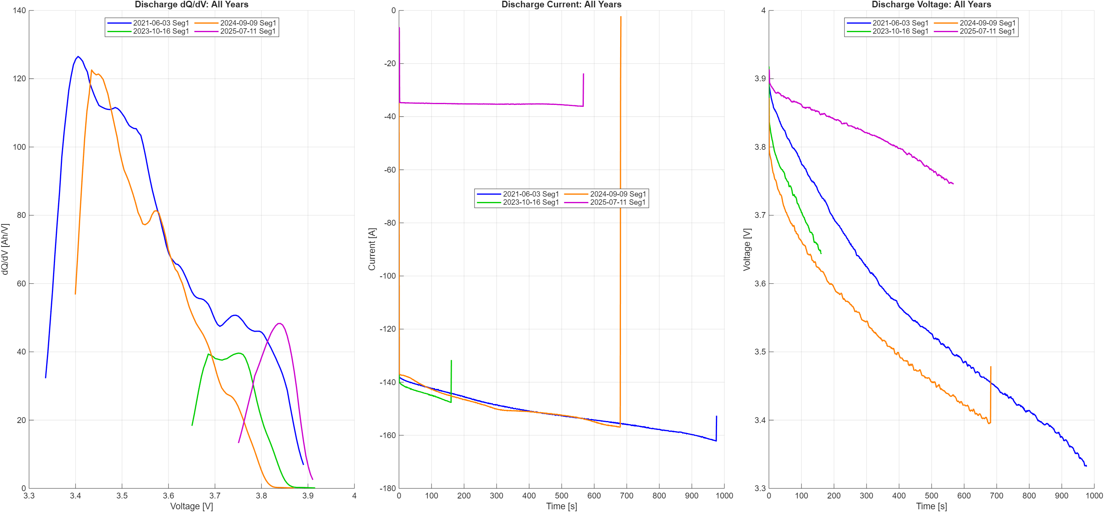
2. 필드데이터
2-1. 정기평가 dQdV 곡선

Slide 105
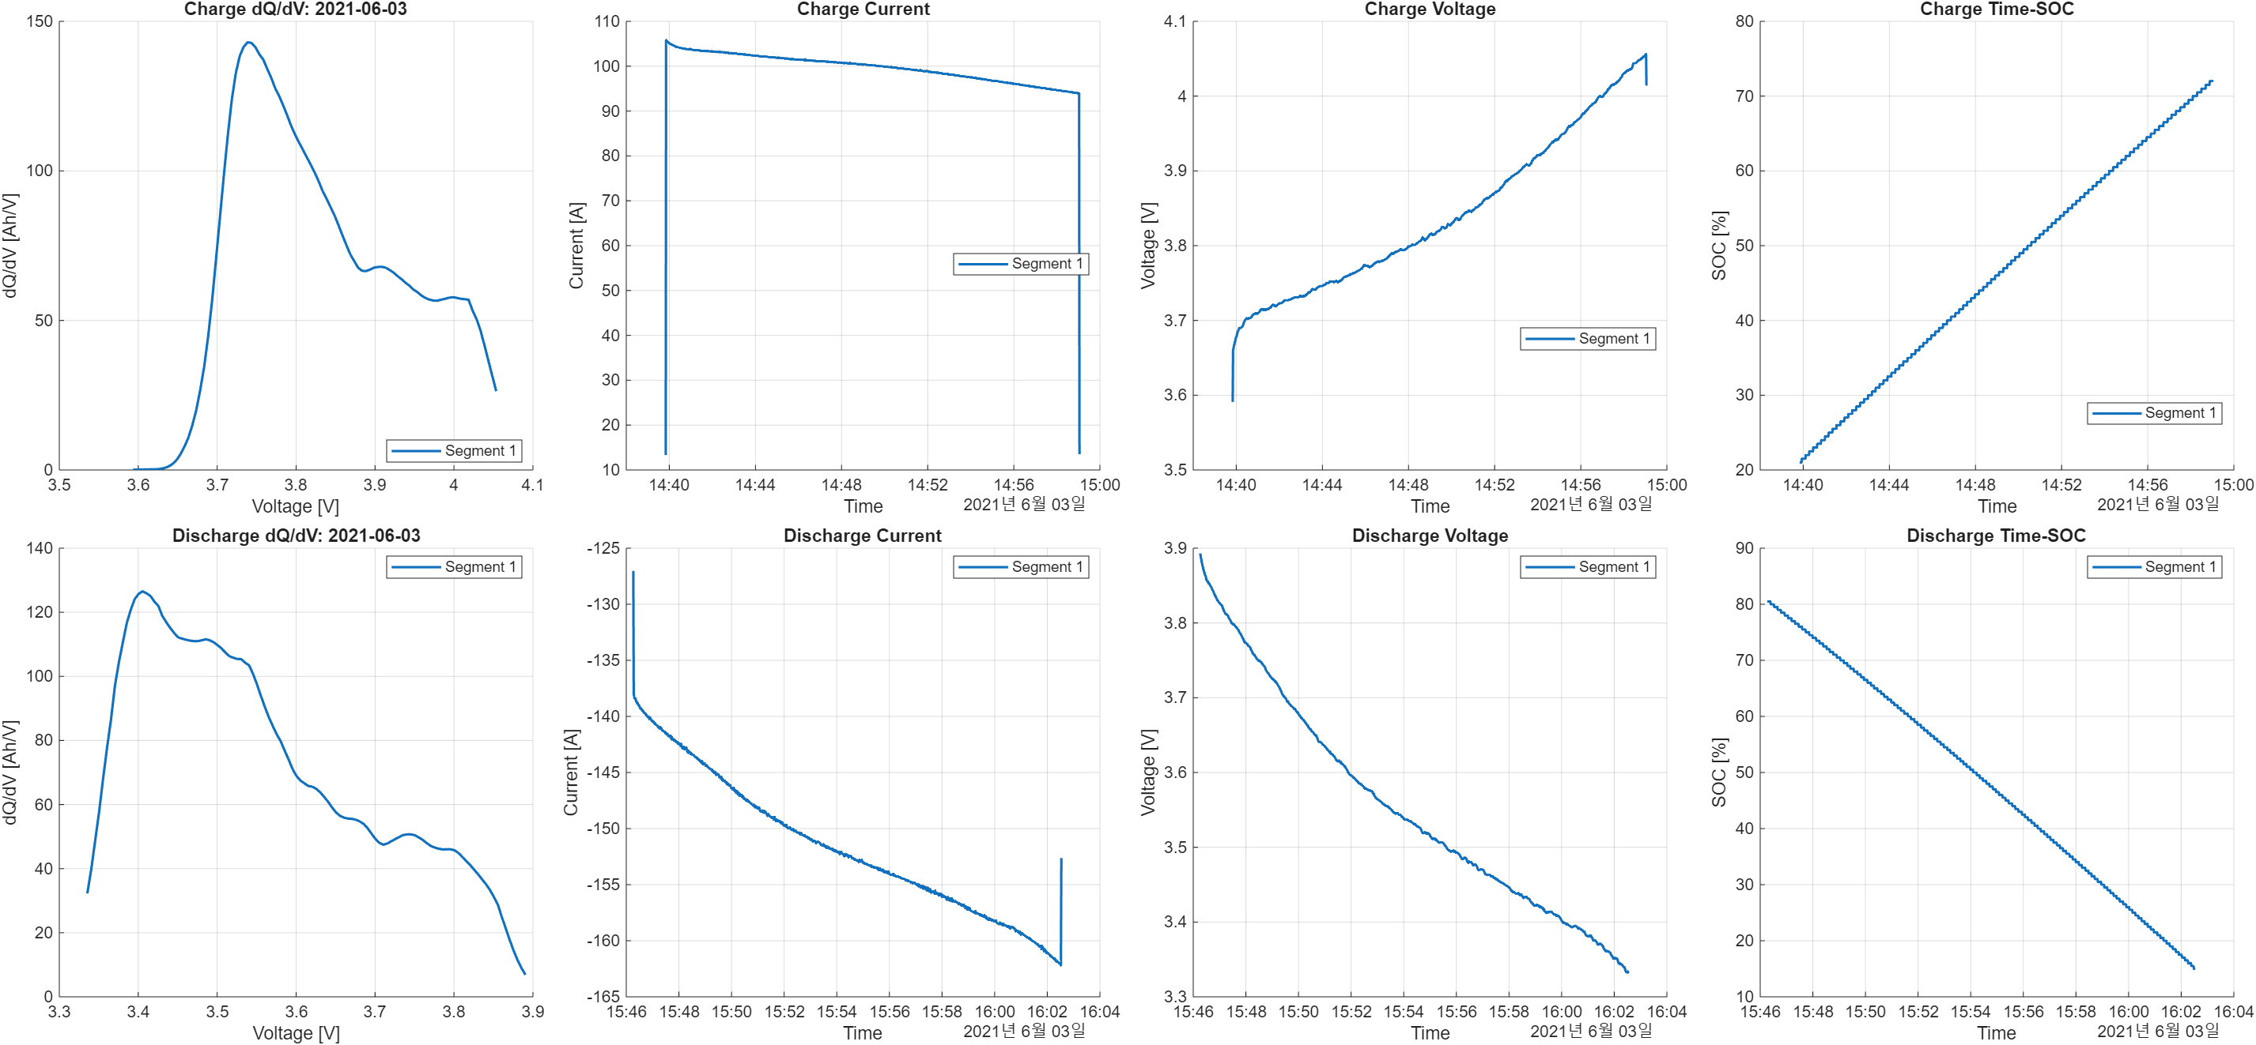
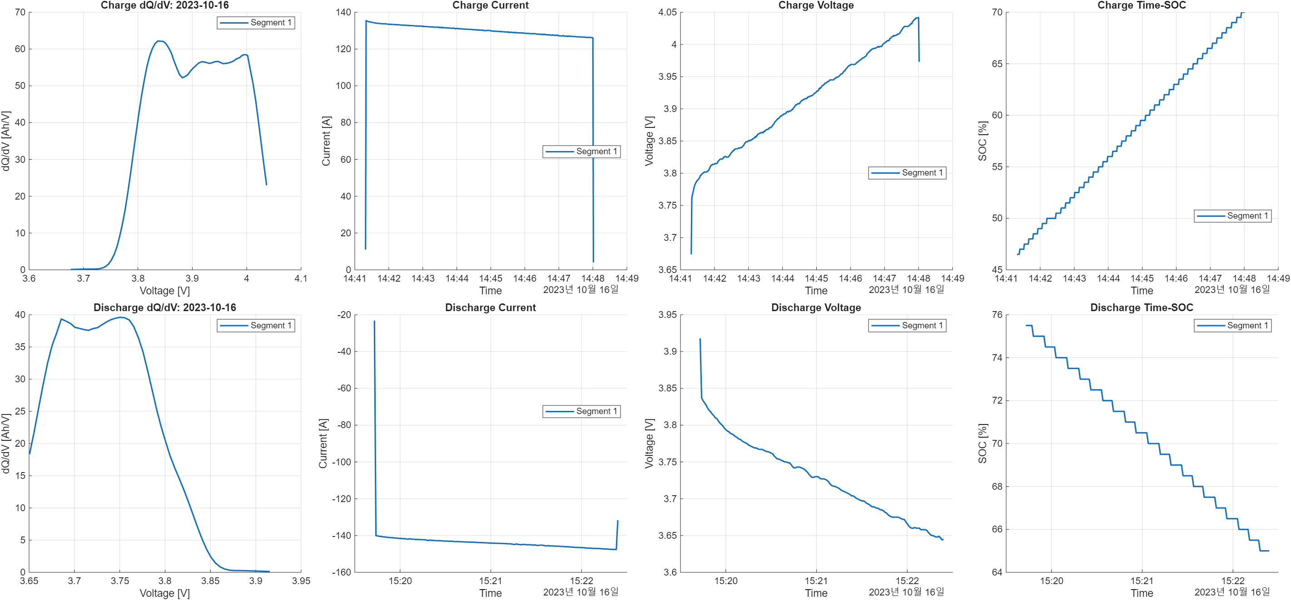
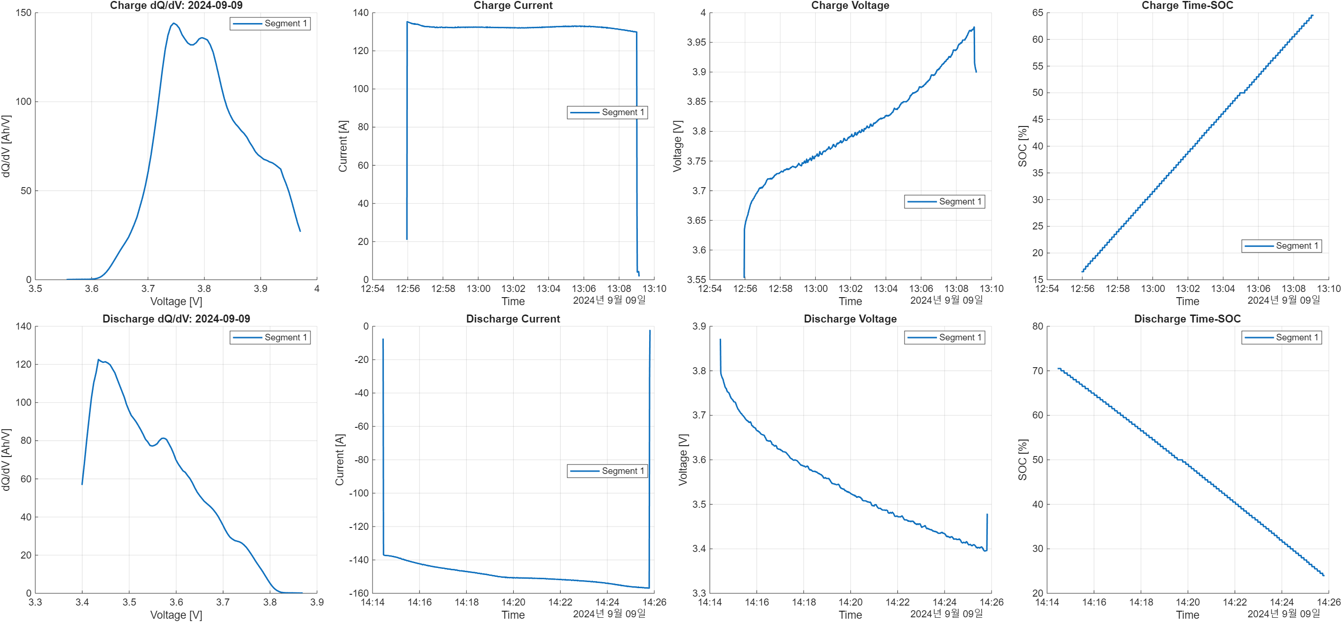
2. 필드데이터
2-1. 정기평가 dQdV 곡선 (연도별 결과)
2021
2024
2023
2025

Slide 106
3. ATB Lab 피드백
모듈데이터 활용 가능성: 50초 간격에서도 R1s 추출해보고 연도별로 증가하는지 확인 (이벤트 시간별 저항과 유사한 추세인지 확인)
  월별 데이터만 존재 (24-25 데이터 X)
랩데이터를 사용하여 모델 개발할 시, 용량 외에 아웃풋을 저항으로 하는 방안
랩데이터 목적 / 필드데이터에 어떻게 적용할 예정인지
필드데이터 사용하여 모델 개발하지 않는 이유

Slide 107
방법론
랩데이터 기반으로 RPT 에서 dqdv 곡선 추출
  peak 위치/높이 등의 변화로 열화 상태 진단
  필드데이터에서 적용하려면 전류크기가 일정해야 함 (현재 필드데이터에서 매년 전류 크기가 다름)
필드데이터 기반으로 진단모델 개발 시, 저항 값을 아웃풋으로 정의하는 방안
  열화모드 진단은 어려움
  R30s, 60s 두개의 feature만 확보됨

